Slide 1
Министерство науки и высшего образования Российской Федерации
ФЕДЕРАЛЬНОЕ ГОСУДАРСТВЕННОЕ БЮДЖЕТНОЕ
ОБРАЗОВАТЕЛЬНОЕ УЧРЕЖДЕНИЕ ВЫСШЕГО ОБРАЗОВАНИЯ «ОРЕНБУРГСКИЙ ГОСУДАРСТВЕННЫЙ УНИВЕРСИТЕТ»
Институт менеджмента, экономики и предпринимательства
Кафедра экономической теории, региональной и отраслевой экономики
Лекция по дисциплине «Контроллинг»
Разработка бюджетов (бюджетирование) как инструмент оперативного контроллинга
Шлифер Е.В.
Оренбург 2024

Slide 2
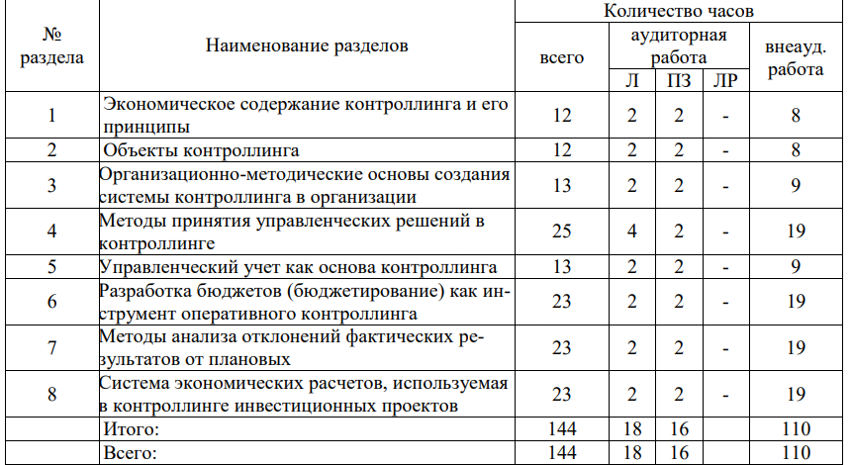
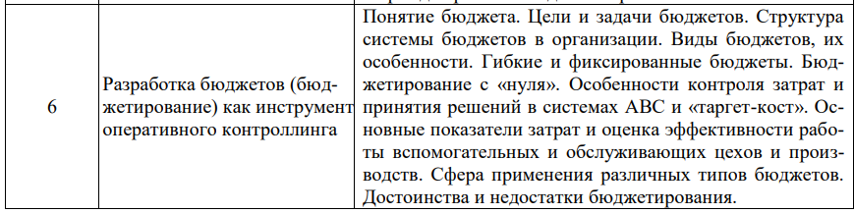

Slide 3
ПРОФЕССИОНАЛЬНЫЙ СТАНДАРТ
Экономист предприятия
Трудовая функция
3.1.1 Сбор, мониторинг и обработка данных для проведения расчетов экономических показателей организации
3.2 Планирование и прогнозирование экономической деятельности организации

Slide 4
Процесс изучения темы лекции направлен на формирование следующих результатов обучения:
ПК*-5 Способен рассчитать экономические и социально-экономические показатели хозяйственной деятельности экономических субъектов ПК*-5-В-1 | Знать: проблемы, решаемые контроллерами в процессе формирования информации, необходимой для принятия управленческих решений;
ПК*-6 Способен выполнить экономическое обоснование разделов перспективных планов экономических субъектов ПК*-6-В-2 | Знать: методические материалы по планированию, учету и анализу деятельности организации; порядок разработки бизнес-планов, перспективных и годовых планов хозяйственно-финансовой и производственной деятельности организации; Владеть: практическими навыками использования методов и инструментов контроллинга в ходе выполнения экономического обоснования разделов перспективных планов экономических субъектов

Slide 5
Пререквизиты дисциплины:
Б1.Д.Б.20 Менеджмент,
Б1.Д.В.2 Анализ финансовой отчетности,
Б1.Д.В.4 Управление экономикой предприятия (организации)
Постреквизиты дисциплины:
Б2.П.В.П.2 Преддипломная практика

Slide 6
Список использованных источников
Контроллинг : учебник / A.M. Карминский, С.Г. Фалько, А.А. Жевага, Н.Ю. Иванова ; под ред. A.M. Карминского, С.Г. Фалько. — 3-е изд., перераб. — Москва : ФОРУМ : ИНФРА-М, 2022 — 336 с.
Внутрифирменное бюджетирование. Теория и практика : учебник для вузов / В. Е. Хруцкий, Р. В. Хруцкий. — 4-е изд., испр. и доп. — Москва : Издательство Юрайт, 2024. — 572 с. — (Высшее образование). — ISBN 978-5-534-12821-5.
Бойкова, М. В. Контроллинг : учебник : [16+] / М. В. Бойкова, С. Я. Юсупова. – 3-е изд. – Москва : Дашков и К°, 2022. – 368 с.– ISBN 978-5-394-04760-2.
Прусов, С. Г. Анализ эффективности работы вспомогательных подразделений организации: методика и апробация / С. Г. Прусов, Д. С. Сафронов // Вестник Витебского государственного технологического университета. – 2016. – № 2(31). – С. 163-174. – EDN XHLINH.
Управленческий учет : учебник и практикум для вузов / В. Т. Чая, Н. И. Чупахина. — 2-е изд., перераб. и доп. — Москва : Издательство Юрайт, 2024. — 354 с. — (Высшее образование). — ISBN 978-5-534-09167-0.
Шляго, Н. Н. Контроллинг. Теория и практика : учебник и практикум для вузов / Н. Н. Шляго. — Москва : Издательство Юрайт, 2024. — 197 с. — (Высшее образование). — ISBN 978-5-534-10870-5.
Материалы программы обучения от компании НЧУ ОДПО «Актион» «Технология бюджетирования в компании»

Slide 7
Цель лекции ‒ сформировать теоретические знания и практические навыки по методологии бюджетирования в системе оперативного контроллинга и обозначить ориентиры для самостоятельной работай над темой
Задачи лекции:
приобрести необходимые и достаточные знания о содержании бюджетирования, его целях и задачах;
сформировать целостное представление о системе бюджетов на предприятии и их роли в управлении предприятием;
получить общее представление о технологии бюджетирования финансовых бюджетов.

Slide 8
Тема: Разработка бюджетов (бюджетирование) как инструмент оперативного контроллинга
Понятие бюджета и бюджетирования. Цели и задачи бюджетирования.
Структура системы бюджетов в организации. Виды бюджетов, их особенности
Технология бюджетирования ( практические аспекты формирования финансовых бюджетов)
Достоинства и недостатки бюджетирования
Направления развития бюджетирования

Slide 9
1. Понятие бюджета и бюджетирования. Цели и задачи бюджетирования
Бюджет представляет собой план, выраженный в натуральных и денежных единицах
Бюджет – это выраженный в экономических показателях результат оперативного планирования, требующий действий и управления, часть процесса планирования, обеспечивающая формализацию планов
( Карминский А.М., Фолько С.Г.)

Slide 10
Определение «бюджет» авторами
Понятие «бюджет» | Автор
План ( смета), сформированный в стоимостных величинах | Шляго, Н. Н. Контроллинг. Теория и практика : учебник и практикум для вузов
Количественный план в денежном выражении, подготовленный для определенного периода | Контроллинг: теория и практика : учебник и практикум для вузов / С. В. Осипов [и др.]
Финансовый план, охватывающий все стороны деятельности организации, позволяющий сопоставить все понесенные затраты и полученные результаты в финансовых терминах на предстоящий период времени и по отдельным подпериодам | Хруцкий, В. Е. Внутрифирменное бюджетирование. Теория и практика : учебник для вузов

Slide 11
Бюджет ‒ количественный план в денежном выражении, подготовленный и принятый до определенного периода, обычно показывающий планируемую величину дохода, которая должна быть достигнута, и /или расходы, которые должны быть понесены в течении этого периода, и капитал, который необходимо привлечь для достижения данной цели.
Институт дипломированных бухгалтеров по управленческому учету США

Slide 12
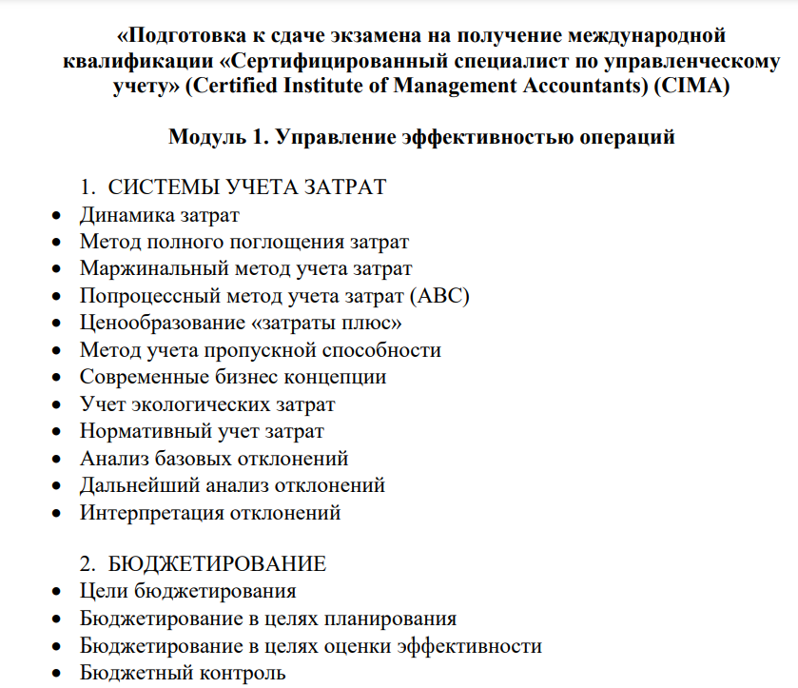

Slide 13

Словарь понятий
Бюджет
Бюджетный цикл
Бюджетирование
Объект бюджетирования
Дискретное и скользящее бюджетирование
Мастер-бюджет
Оперативный бюджет
Финансовый бюджет
Принцип бюджетной ответственности
Бюджетное управление
Функциональные бюджеты
Ноль-бюджетирование
Безбюджетное управление

Slide 14
Представление бюджетирование в научной литературе
Инструмент финансового планирования
Инструмент управления
Метод управления
Инструмент планирования
Бюджетирование
Инструмент повышения эффективности деятельности
Инструмент управления затратами
Управленческая технология

Slide 15
1) Бюджетирование как инструмент оперативного контроллиннга
2) Бюджетирование как инструмент оперативного контроллиннга
3) Бюджетирование как инструмент оперативного контроллиннга

Slide 16
Бюджетирование как процесс представляет собой комплексную систему внутрикорпоративного управления, основанную на информационной модели, состоящей из специализированных документов‒ бюджетов.
Тихонов, В. С. Бюджетирование на предприятиях машиностроительного комплекса : монография / В. С. Тихонов. - Москва : Дашков и К, 2015. - 91 с. - ISBN 978-5-394-02583-9

Slide 17
Общая цель бюджетирования — повысить эффективность работы компании
Цели бюджетирования ( Колин Друри)
планирование ежегодных операций;
координация деятельности отделов компании и их взаимодействия;
мотивация персонала на достижение целей компании;
управление видами деятельности;
оценка эффективности менеджеров.
Друри, К. Управленческий и производственный учет (6-е издание) : Учебный комплекс для студентов вузов / К. Друри. – Москва : ЮНИТИ-ДАНА, 2015. – 1423 с. – ISBN 978-5-238-01060-1. – EDN XPJROV.

Slide 18
Задачи бюджетирования:
Установление объектов бюджетирования
Разработка системы бюджетов операционных и финансовых
Расчёт соответствующих показателей бюджетов
Расчёт величины внутреннего и внешнего финансирования и выявление резервов их дополнительного привлечения
Прогноз доходов, расходов и капитала организации
Принципы бюджетирования- самостоятельно

Slide 19
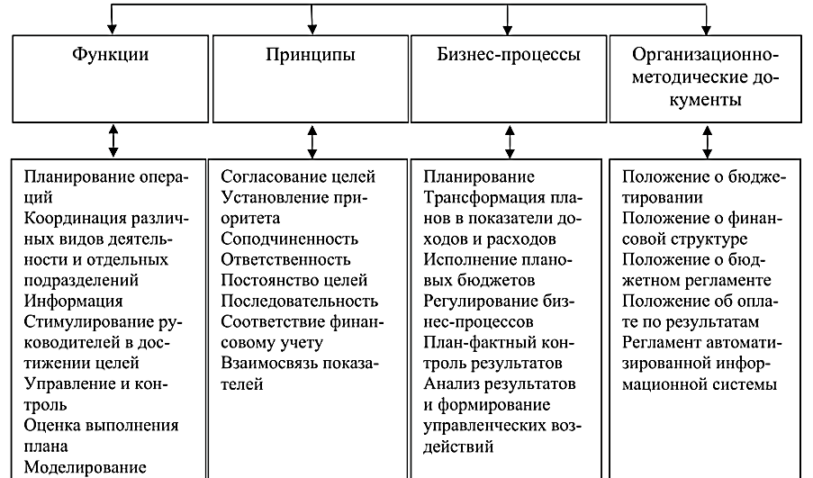
Составные элементы бюджетирования

Slide 20
Вывод:
1. Бюджет предприятия может рассматриваться в различном качестве:
экономический прогноз;
средство координации;
средство контроля;
основа для постановки задачи (например, сокращение потребления ресурсов, изучение возможностей кредитования предприятия);
средство делегирования полномочий
2. Задачи бюджетирования зависят от цели формирования бюджета
3. Бюджетирование как технология состоит из нескольких элементов ( функции, принципы, бизнес-процессы, организационно-методические документы)

Slide 21






2. Структура системы бюджетов на предприятии.
Виды бюджетов, их особенности
Стратегия
БДДС
10-летний
Жизненный цикл объектов основных средств
Бюджетирование на год
Управленческий учет
Казначейство (оперативное управление ДС)
Общая схема финансово-экономического планирования ( пример)

Slide 22
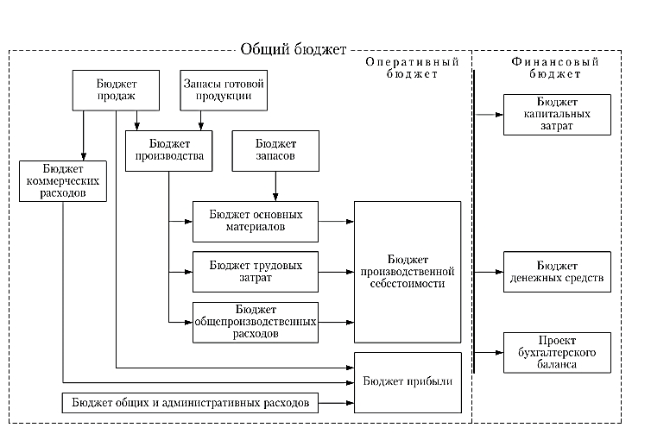
Структура системы бюджетов на предприятии

Slide 23
Виды бюджетов
По методам разработки бюджетов выделяют гибкий и фиксированный бюджет.
Гибкий бюджет – это бюджет, созданный для разных уровней производства или загрузки производственных мощностей, т.е. он изменяется в соответствии с уровнем деятельности, показывает размеры затрат и результаты при различном объеме деятельности соответствующего центра ответственности (центры затрат, центр выручки). В зависимости от объема деятельности переменные и смешанные затраты меняются, а постоянные остаются неизменными.
Фиксированный бюджет - это бюджет, который остается постоянным независимо от уровня деловой активности, т. е. бюджет создается для стандартного объема производства.
Классификация бюджетов- самостоятельно

Slide 24
Классификация подходов к разработке бюджетов
Бюджеты
Гибкие
Фиксированные
С анализом дополнительных
вариантов
Приростные
« с нуля»

Slide 25
Бюджетирование с «нуля»
Плюсы
Минусы
Позволяет избежать копирование предыдущих ошибок
Увеличение риска непредвиденных расходов
Улучшает достоверность содержательной части бюджета
Увеличение административных затрат
Повышает дисциплину при составлении бюджетов
Увеличение продолжительности бюджетного периода
Улучшает качество дискуссии во время бюджетного процесса
Более серьезные требования к подготовке сотрудников, составляющих бюджет

Slide 26

Если разобьем затраты на регулируемые и частично регулируемые, как вы думаете, в каком случае будет формироваться
гибкий бюджет, а в каком фиксированный?
Регулируемые затраты- гибкий бюджет,
Частично регулируемые- фиксированный

Slide 27
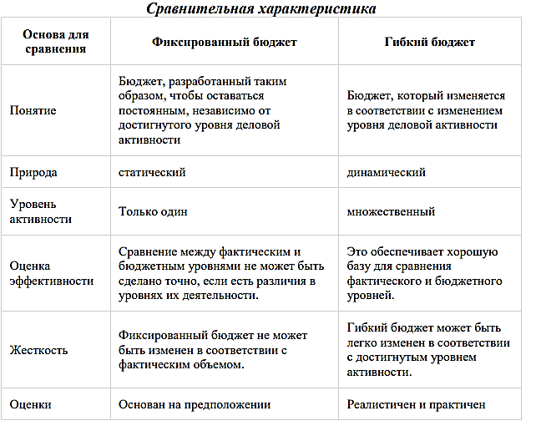

Slide 28
Виды бюджетов в зависимости от уровня планирования
Уровень планирования
Вид бюджета
Предприятие
План по прибылям и убыткам
План по ресурсам
План по эффективности
Финансовый план
План-баланс
Профит-центр ( центр прибыли)
План оборота
Функциональны подразделения
Бюджет на рекламу
Бюджет обеспечения материалами
План запасов
План производства продукции
Проекты
Бюджет освоения рынка
Бюджет разработки проекта
Бюджет строительства
Место возникновения затрат
Бюджет освоения рынка
Бюджет разработки проекта
Бюджет строительства

Slide 29
Вывод:
Бюджеты на предприятии представляют собой систему взаимосвязанных бюджетов, занимающую определенное место системе планирования и управления
Все бюджеты делятся на операционные и финансовые
Сфера применения различных типов бюджета зависит от вида бюджета

Slide 30
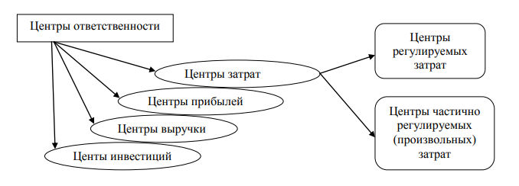
3. Технология бюджетирования ( практические аспекты формирования финансовых бюджетов)
В рамках системы бюджетирования информация аккумулируется и анализируется не только по предприятию в целом, но и по центрам ответственности.
Бюджетирование представляет собой форму планирования и контроля по центрам ответственности.
Центр ответственности – это сегмент внутри предприятии, во главе которого стоит ответственное лицо, принимающее решения.
?
Классификация центов ответственности

Slide 31
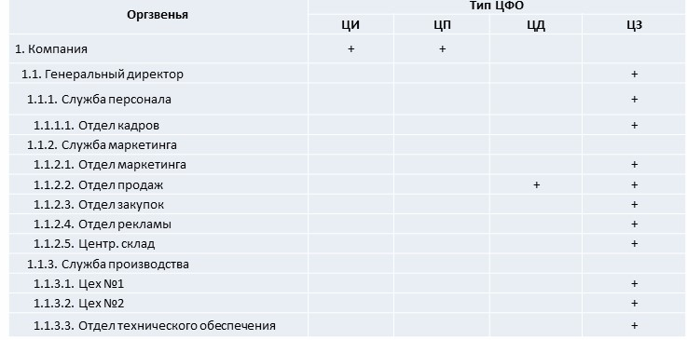
1. Классифицировать орг звенья как ЦФО

Slide 32
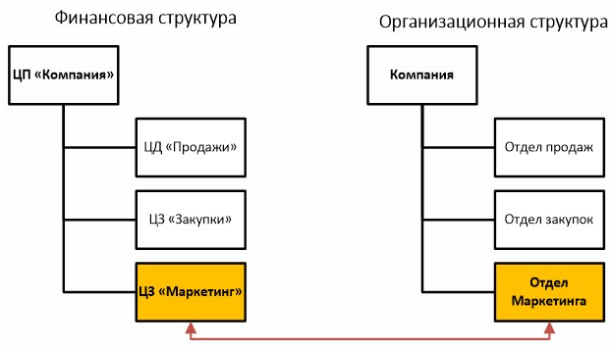
2. Формирование финансовой структуры
Технология бюджетирования
Способ «Один к одному»

Slide 33
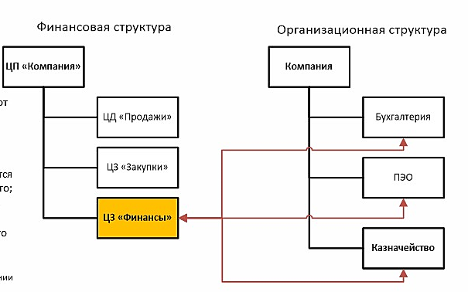

Технология бюджетирования
Способ «Один ко многим»

Slide 34
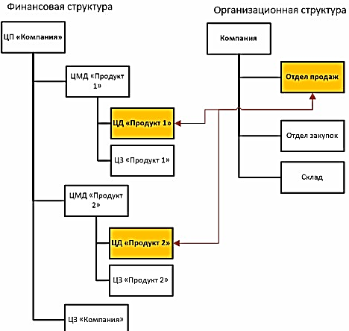
Технология бюджетирования
Способ «Многие к одному»

Slide 35
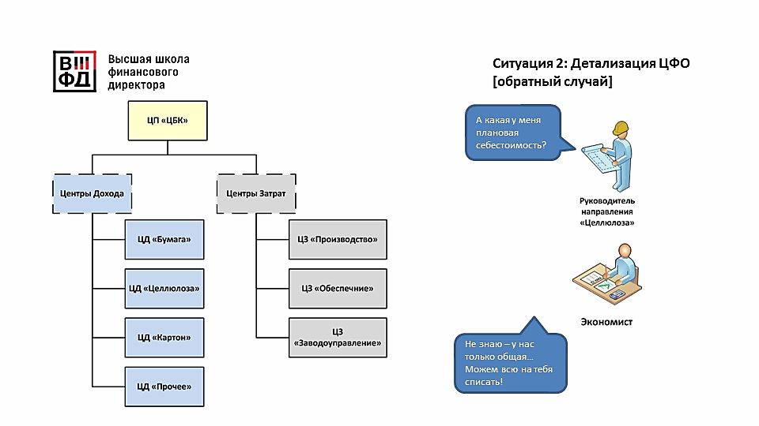
Пример
Технология бюджетирования
Исходная финансовая структура

Slide 36
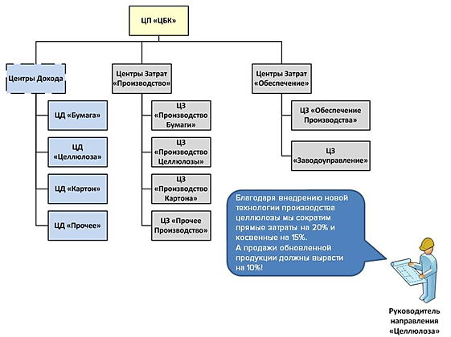
Пример
Технология бюджетирования
Изменение финансовой структуры

Slide 37
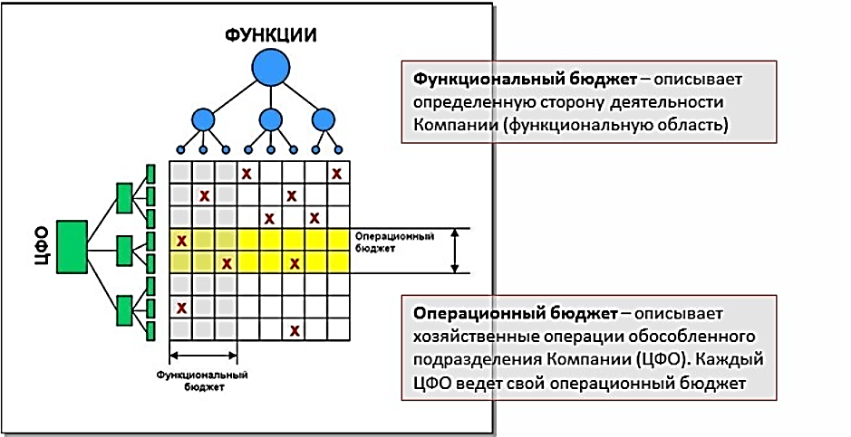
Связь функциональных и операционных бюджетов
Функциональный бюджет — это бюджет, составляемый ЦФО по определённому функциональному направлению за которое оно отвечает
Финансовая структура и структура бюджетов дополняют друг друга. Финансовая структура говорит, кто отвечает за финансовые показатели, за какие именно показатели: доходы, затраты, прибыль. Бюджеты же отвечают на вопрос: «Как распределяется финансовая ответственность?», то есть в каких форматах, по каким статьям, как формируются те или иные бюджетные показатели.

Slide 38
3. Выделение функциональных бюджетов- укрупненно
Область деятельности | Функциональные бюджеты
 | Натур-стоимостные | БДР | БДДС
Продажи | 1.Бюджет продаж 2.Бюджет остатков ГП | 1. Бюджет доходов от продаж | 1. Бюджет поступления от продаж
Производство | Бюджет производства Бюджет потребностей в сырье и материалах Бюджет закупок сырья и материалов | 1Бюджет прямых производственных расходов | 1. Бюджет оплат прямых производственных расходов
Закупки | 1.Бюджет остаток сырья и материалов Бюджет закупок сырья и материалов | 1.Бюджет административных расходов
Администрирование | 1.Бюджет административных закупок | 1. Бюджет административных расходов | 1. Бюджет оплат административных расходов
Прочее | Бюджет закупок ОС и НМА Бюджет реализации ОС и НМА | Б. доходов и расходов по финансовой ( инвестиционной, прочей) деятельности | Бюджет поступлений и выплат по финансовой( инвестиционной, прочей)деятельности

Slide 39
Взаимосвязь фин. структуры и фин. результатов ( схематично)
4.Формирование ОПУ -управленческого
Показатели финансовых результатов
ЦП «Компания»
Чистая прибыль
ЦМД «Линейка 1»
Операционная прибыль
ЦМД «Продукт 1.1»
Маржинальный доход
ЦД «Продукт 1.1»
ЦЗ «Продукт 1.1»
ЦМД «Продукт 1.2»
ЦЗ «Линейка 1»
ЦМД «Линейка 2»
ЦД «Линейка 2»
ЦЗ «Линейка 2»
ЦЗ «Компания»

Slide 40
Финансовая структура
Оборотные показатели ОПУ
ЦП «Компания»
1.Доходы по основной деятельности
ЦМД «Линейка 1»
ЦМД «Продукт 1.1»
2.Прямые расходы
ЦД «Продукт 1.1»
ЦЗ «Продукт 1.1»
ЦМД «Продукт 1.2»
3.Косвенные расходы бизнес-направлений
ЦД «Продукт 1.2»
ЦЗ «Продукт 1.2»
ЦЗ «Линейка 1»
ЦМД «Линейка 2»
4.Общефирменные расходы
ЦД «Линейка 2»
ЦЗ «Линейка 2»
ЦЗ «Компания»
Взаимосвязь фин. структуры и фин. результатов ( схематично)

Slide 41
Финансовая структура
Остаточные показатели ОПУ
ЦП «Компания»
+Доходы по основной деятельности
ЦМД «Линейка 1»
-Прямые расходы
ЦМД «Продукт 1.1»
=Маржинальный доход
ЦД «Продукт 1.1»
ЦЗ «Продукт 1.1»
-Косвенные расходы бизнес-направлений
ЦМД «Продукт 1.2»
ЦД «Продукт 1.2»
=Вклад на покрытие
ЦЗ «Продукт 1.2»
ЦЗ «Линейка 1»
-Общефирменные расходы
ЦМД «Линейка 2»
ЦД «Линейка 2»
=Операционная прибыль
ЦЗ «Линейка 2»
ЦЗ «Компания»
Взаимосвязь фин. структуры и фин. результатов ( схематично)

Slide 42
Основные группы статей доходов и расходов в соответствии с фин. структурой
Уровень иерархии | Центр финансовой ответственности | Статья
Нижний | Центр доходов | Доходы по основной деятельности
Нижний | Центр затрат на уровне центра доходов | Прямые расходы по основной деятельности
Средний | Центр маржинального дохода | Маржинальный доход
Средний | Центр затрат на уровне центра маржинального дохода | Косвенные расходы бизнес-направлений
Верхний | Центр затрат | Общефирменные расходы
Верхний | Центр прибыли | Операционная прибыль

Slide 43
5.Формирование БДР
Финансовая структура
Статьи БДР
ЦП «Компания»
ЦМД «Линейка 1»
Группа статей «Доходы по основной деятельности»
ЦМД «Продукт 1.1»
ЦД «Продукт 1.1»
Доходы от оптовой реализации
ЦЗ «Продукт 1.1»
Доходы от розничной реализации
ЦМД «Продукт 1.2»
ЦД«Продукт 1.2»
ЦЗ «Продукт 1.2»
ЦЗ «Линейка 1»
ЦМД «Линейка 2»
ЦД «Линейка 2»
ЦЗ «Линейка 2»
ЦЗ «Компания»
Взаимосвязь фин. структуры и статей бюджета денежных средств (схематично)

Slide 44
Финансовая структура
Статьи БДР
ЦП «Компания»
Группа статей «Доходы по основной деятельности»
ЦМД «Линейка 1»
2. Прямые расходы
ЦМД «Продукт 1.1»
2.1 Прямая амортизация
ЦД «Продукт 1.1»
3.Косвенные расходы бизнес-направлений
ЦЗ «Продукт 1.1»
ЦМД «Продукт 1.2»
3.1Амортизация косвенных бизнес-направлений
ЦД «Продукт 1.2»
ЦД «Продукт 1.2»
ЦЗ «Линейка 1»
4.Общефирменные расходы
ЦМД «Линейка 2»
ЦД «Линейка 2»
4.1Общефирменная косвенна амортизация
ЦЗ «Линейка 2»
ЦЗ «Компания»
ЦЗ «Управление Компанией»
ЦЗ «Финансы и инвестиции»
Взаимосвязь фин. структуры и статей бюджета доходов и расхоов( схематично)

Slide 45
Финансовая структура
Статьи БДР
ЦП «Компания»
5.Доходы от прочей деятельности
5.1 Положительные курсовые разницы
ЦЗ «Компания»
ЦЗ «Управление Компанией»
6. Расходы по прочей деятельности
ЦЗ «Финансы и инвестиции»
6.1 Отрицательные курсовые разницы
ЦД «Финансы и инвестиции»
Взаимосвязь фин. структуры и статей бюджета доходов и расходов на уровне компании – фрагмент ( схематично)

Slide 46
6.Формирование Бюджета ДДС
Статьи БДР Статьи БДДС
Доходы от оптовой реализации
Поступления от оптовой реализации
Доходы от розничной реализации
Поступления от розничной реализации
Амортизация производственная прямая
Сырье и материалы прямые
Оплата закупленных сырья и материалов прямых
Заработная плата основных рабочих
Выплата зарплаты основным рабочим
Оплата за электроэнергию
Коммунальные платежи цеха
Оплата за воду
Оплата за отопление

Slide 47
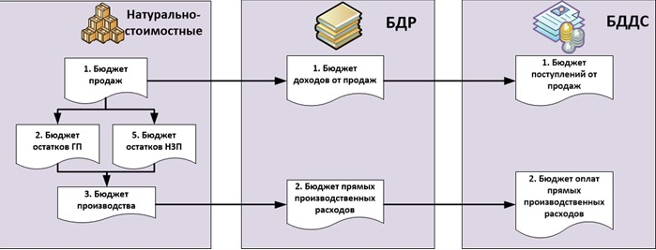
Взаимосвязь бюджетов
Функциональные бюджеты делятся на два типа – задающие и зависимые:
задающие бюджеты формируют исходя из внебюджетной информации и экспертных оценок, например, бюджет продаж;
зависимые – на основе задающих бюджетов, например, бюджет производства или бюджет закупок

Slide 48
7.Спостовляем ЦФО и бюджеты [фрагмент]
ЦФО | Бюджеты | Статьи | Тип
ЦИ/ЦП «Компания»
ЦМД «Линейка 1»
ЦД «Продукт 1.1» | Бюджет продаж Бюджет остатков ГП Бюджет доходов от продаж Бюджет поступлений от продаж | 1.1 Доходы от оптовой реализации 1.2. Доходы от розничной реализации 1.1.1 Поступления от оптовой реализации 1.1.2 Поступления от розничной реализации | НС НС БДР БДДС
ЦЗ «Продукт 1» | Бюджет производства Бюджет потребностей в сырье и материалах Бюджет остатков НЗП Бюджет прямых производственных расходов Бюджет оплат прямых расходов | Амортизация производственная прямая Стоимость закупленных сырья и материалов З/п основных производственных рабочих Оплата закупленных сырья и материалов Выплата з/п рабочим Оплата закупленных сырья и материалов | НС БДР БДДР
Каждая статья попадает в одни бюджет!

Slide 49
Общий контур бюджетных мероприятий
2
1
Планирование
Формирование структуры
Бюджетирование
5
3
Анализ исполнения
4
Исполнение
Контроль исполнения

Slide 50
Проверь себя
1. Статьи бюджетов необходимо строить на базе:
финансовой структуры.
организационной структуры.
Все вышеперечисленное.
2. Как часто может встретиться одна и та же статья в финансовой структуре?
Один раз
Несколько раз
Не более трех раз на разных уровнях
3. Последовательность формирования финансовых бюджетов:
Бюджет доходов и расходов ‒ бюджет движения денежных средств ‒ отчет о прибылях и убытках
Натуральный бюджет ‒ количественный бюджет‒ качественный бюджет
Натуральный бюджет ‒ бюджет доходов и расходов ‒бюджет движения денежных средств

Slide 51
Вывод:
1. Разработка бюджетов начинается с формирования финансовой структуры на основе организационной структуры
2. Финансовые бюджеты формируются, начиная с управленческого отчета о прибылях и убытках
3. Необходимо распределить все статьи по бюджетам, а бюджеты по центрам финансовой ответственности

Slide 52

4. Достоинства и недостатки бюджетирования.
Направления развития бюджетирования
Достоинства бюджетирования:
• оказывает положительное влияние на мотивацию и настрой коллектива;
• позволяет координировать работу предприятия;
• служит инструментом сравнения достигнутых и желаемых результатов;
• анализ бюджетов позволяет своевременно вносить корректирующие изменения;
• дает возможность учиться на опыте бюджетов прошлых периодов;
• позволяет усовершенствовать процесс распределения ресурсов;
• способствует процессам коммуникаций;
• помогает менеджерам понять роль своего центра ответственности в организации;
• помогает новым сотрудникам понять "направление движения" предприятия, адаптироваться в коллективе.

Slide 53
Какие управленческие решения можно принимать на основе бюджетов?
Безбюджетное управление

Slide 54
Недостатки бюджетирования:
различное восприятие бюджетов разными людьми;
сложность и дороговизна системы бюджетирования;
если цели бюджетирования не ясны сотрудникам, то бюджет не оказывает воздействия на мотивацию, а воспринимается как средство отслеживания ошибок персонала;
противоречие между достижимостью целей и стимулирующим эффектом: если достичь цели легко, то бюджет не имеет стимулирующего эффекта для повышения производительности, если слишком сложно - стимулирующий эффект пропадает, так как никто не верит в возможность достижения цели;
неувязка краткосрочных бюджетов с долгосрочными планами

Slide 55
Направления развития бюджетирования
Верно ли, что формирование бюджетов ЦЗ, ЦМД, ЦП основано на методе распределении затрат?
Бюджеты дают ответ на вопрос об эффективности работы подразделений предприятия

Slide 56

1. Проблема распределения затрат в УУ
1. Activity Based Budgeting – бюджетирование на основе видов деятельности (АВВ или АВ- бюджетирование)- в противовес традиционному бюджетированию.
Перевод:
попроцессное бюджетирование, функциональное бюджетирование, составление смет на основе видов деятельности
Метод Activity based costing (АВС) предполагает выделение на предприятии ключевых видов деятельности (или бизнес-процессов), с дальнейшим расчетом стоимости каждого из них.
Вид деятельности. Операция
Activity based menegement(АВM)- управление по видам деятельности
Activity based costing (АВС)
Activity based budgeting(АВВ)
Activity based menegement(АВM)

Slide 57
2. Эффективности работы вспомогательных и обслуживающих цехов и производств
В чем особенность работы вспомогательных и обслуживающих производств?
На практике оценка эффективности вспомогательных подразделений, как правило, сводится к оценке исполнения общей сметы затрат и выполнению программы производства по количеству (номенклатуре) и совокупной трудоемкости всей программы, поскольку интегральные расчеты эффективности достаточно сложны и малоприменимы

Slide 58
Суть методики
Введение величины условных ремонтов, выраженных в условных единицах, и формирование всей производственной программы как по факту, так и по плану в условных единицах.
Выполнение плана по количеству условных ремонтов
Определение себестоимости 1 условного ремонта
Выполнение плана по выручке от реализации на сторону
Выполнение плана по финансовому результату от реализации на сторону
Прусов, С. Г. Анализ эффективности работы вспомогательных подразделений организации: методика и апробация / С. Г. Прусов, Д. С. Сафронов // Вестник Витебского государственного технологического университета. – 2016. – № 2(31). – С. 163-174. – EDN XHLINH.

Slide 59
Суть методики
Система сбалансированных показателей
«Финансы»
«Операционная деятельность»
«Ресурсы»
«Внешняя среда»
Латышева, А. Ю. Система показателей оценки деятельности подразделений вспомогательных производств / А. Ю. Латышева, А. Ю. Шевцова // Вестник Воронежского государственного университета. Серия: Экономика и управление. – 2018. – № 3. – С. 11-19. – EDN VOLZSC.

Slide 60
Вывод:
Бюджетирование имеет свои плюсы и минусы
Выделяют направление развития бюджетирования по видам деятельности на основе АВС-костинг
Бюджетирование является информационной базой для определения эффективности работы подразделений и предприятия в целом

Slide 61
Вопросы, которые остались за рамками лекции
Принципы бюджетирования
Функции бюджетирования
Классификация бюджетов
Способы разработки бюджетов ( сверху-вниз, снизу-вверх)
Бюджетирование на основе Тагрет-костинг – зарисовать взаимосвязь бюджетов
АВС-костинг и его возможности применения на предприятии …..

Slide 62
Какие задачи оперативного контроллинга решаются с помощью бюджетирования? Приведите примеры по деятельности предприятия по теме ВКР
В области учета | В области планирования | В области контроля и регулирования | В области информационно-аналитического обеспечения

